Slide 1
Keukenkruiden

Slide 2
1. Basilicum

Slide 3
2. Oregano

Slide 4
3. Tijm

Slide 5
4. Munt

Slide 6
5. Rozemarijn

Slide 7
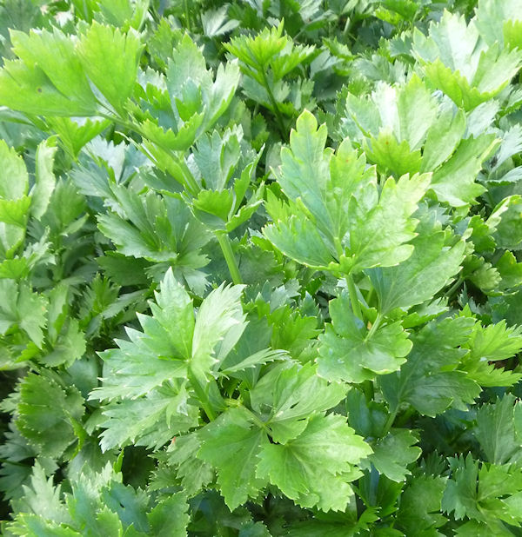
6. Selderij

Slide 8
7. Peterselie

Slide 9
8. Dille

Slide 10
9. Dragon

Slide 11
10. Bieslook

